Slide 1

喝奶茶群第一届命题赛总结
MTG_DREAMSKEYCX 2026.1.6

Slide 2
为啥要办这次比赛
大家想玩，需要一个这样的平台
原有的关卡已经被透，赛季策略平衡性欠佳
作者长时间的不更新
其他社区的争论的结果和反思

Slide 3
命题内容
深度参考了官方比赛

Slide 4
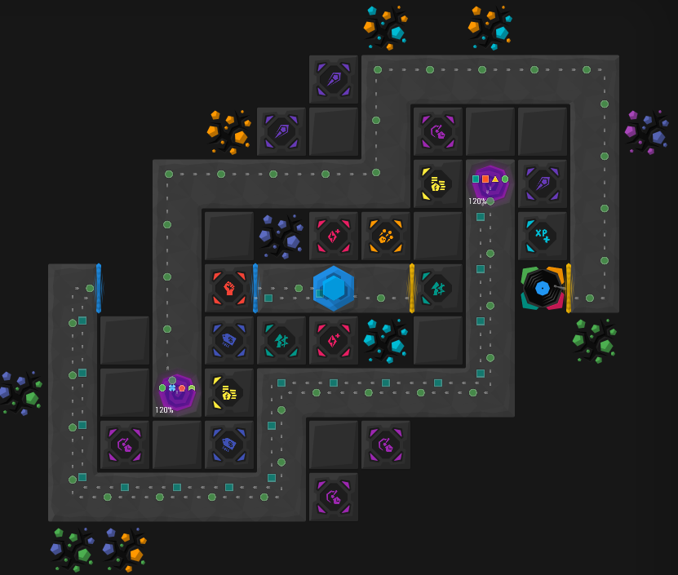
命题内容
关卡：4.3
根据最终分数排名
普通模式
只允许使用的塔：防空、散射、震爆、散弹、特斯拉、导弹、粉碎机
禁用赏金芯片
只允许使用30技能点的技能
无其他限制

Slide 5
命题的思路与解法
散弹的10级技能，金币平台提升经济
前中期直接过载，挖矿芯片，提升挖矿分
粉碎机和特斯拉中期对敌输出，防空塔对空输出
震爆塔提供唯一控制
散射和磁铁配合策略，刷MDPS
使用低价伤害技能如闪电球和火球

Slide 6
排名结果
OB大佬太强啦

Slide 7
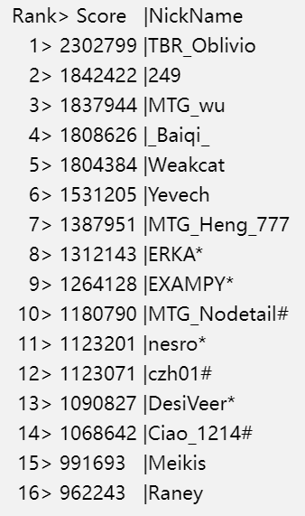
常规赛道和萌新赛道前三名
常规赛道第一名TBR_Oblivio 2302799
常规赛道第二名249 1842422
常规赛道第三名MTG_wu 1837944
萌新赛道第一名MTG_Nodetail 1180790
萌新赛道第二名czh01 1123071
萌新赛道第三名Ciao_1214 1068642

Slide 8
保底奖励名单
得分120w以上的有保底奖励
Baiqi，Yevech，Weakcat，Heng拿到保底奖励

Slide 9
回放展示环节
学习大佬的手感

Slide 10
回放展示
展示常规赛道前三名回放
展示萌新赛道第一名回放
其余回放会放在github上供大家下载(mtgpublic/mtgcontest)

Slide 11
感谢大家的观看~
喵喵喵~

